Slide 1
여행웹사이트
2501110215
인공지능소프트웨어
1학년
유상훈

Slide 2
선정이유
여행에 대해 관심이 많았고 사람들이 많이 여행을 다니기 떄문에 여행사이트에 대해 만들어 보게 되었다 더 간편하고 쉽게 신청 할 수 있고 여러 여행지나 그런곳에 예쁜관광명소나 그런걸 둘러보고 싶어 만들게 되었다

Slide 3
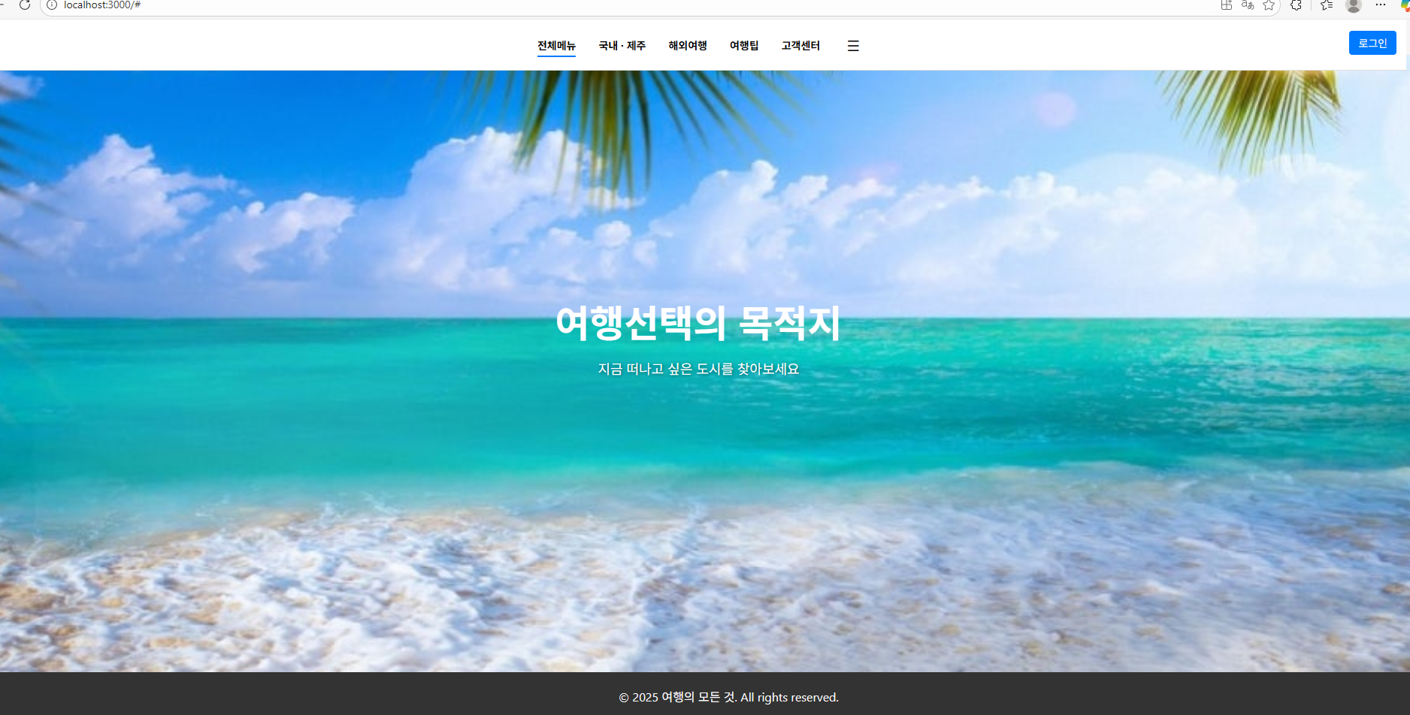
인증 버튼은 사용자가 로그인했는지 여부에 따라 자동으로 '로그인'과 '로그아웃' 기능을 전환하는 단일 버튼으로 통합시켜 놓았고 로그인 시에는 페이지 이동 없이 모달 창을 사용하여 인증 절차를 처리하게만들음 또한, 로그아웃 시에는 window.confirm을 통해 사용자의 의사를 한 번 더 확인하여 실수로 인한 세션 종료를 방지함

Slide 4
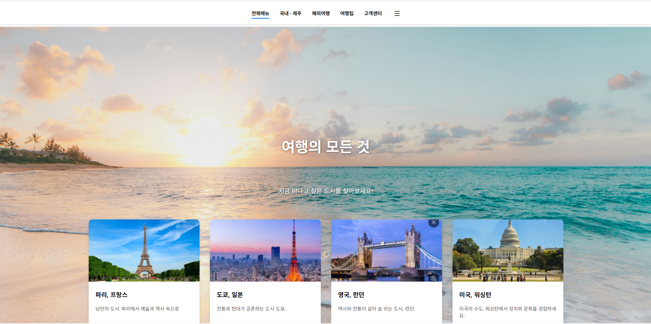
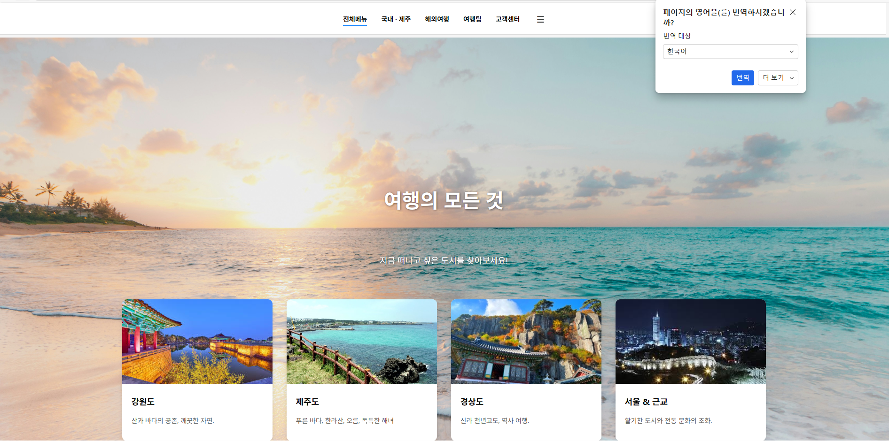
여행지 선택은 travelData 배열을 map 함수로 순회하며 동적으로 렌더링되는 카드 <section className="cards">를 통해 이루어짐 사용자가 특정 카드를 클릭하면 즉시 모달창이 나타나 여행 신청에 필요한 상세 정보를 요청하는데, 이는 페이지 전환 없이 현재 컨텍스트 내에서 작업을 완료할 수 있게 함 모달은 필수 입력 필드에 대한 기본적인 간편한 내용을 보여줘 간편하게 신청하게함 취소 시 알림과 함께 입력 내용을 리셋하여 사용자에게 알려줌

Slide 5
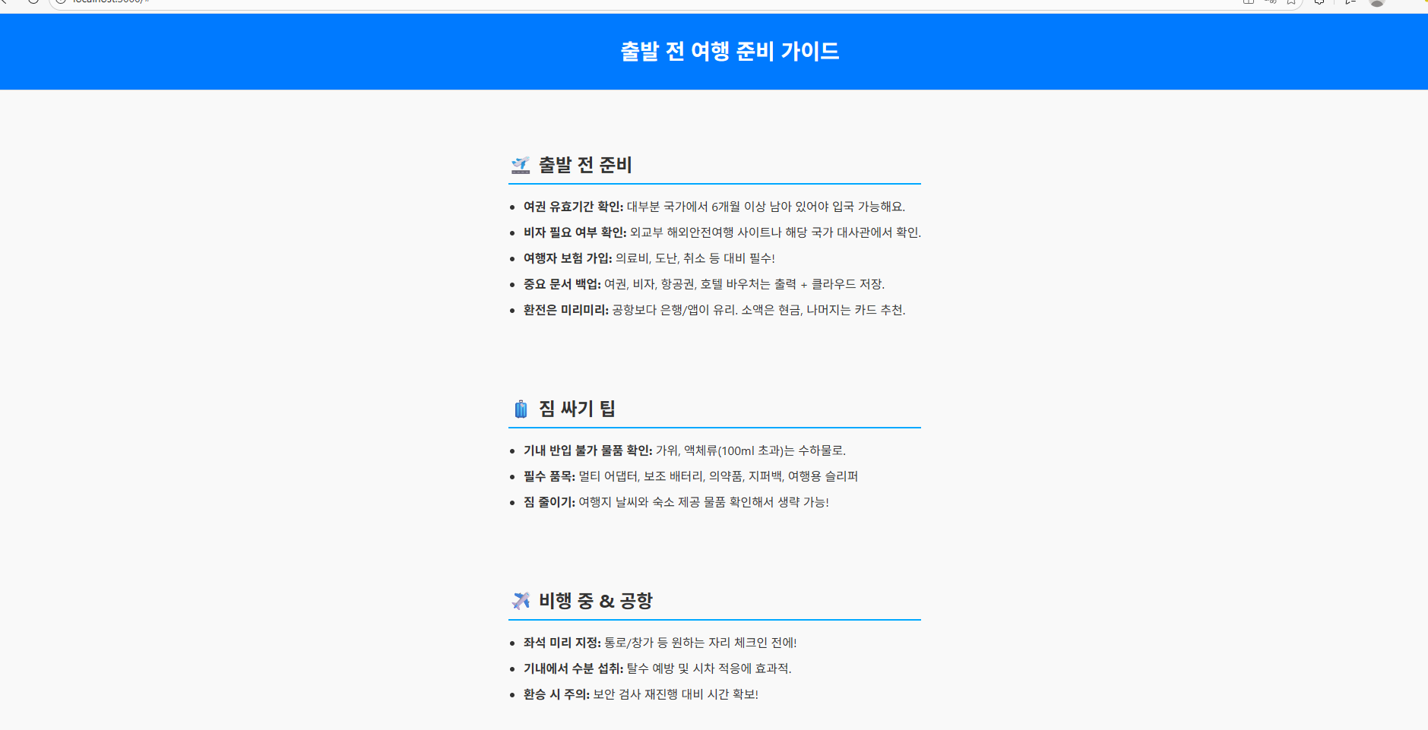
간단한 여행에 대한 팁에 대해 적어놓음

Slide 6
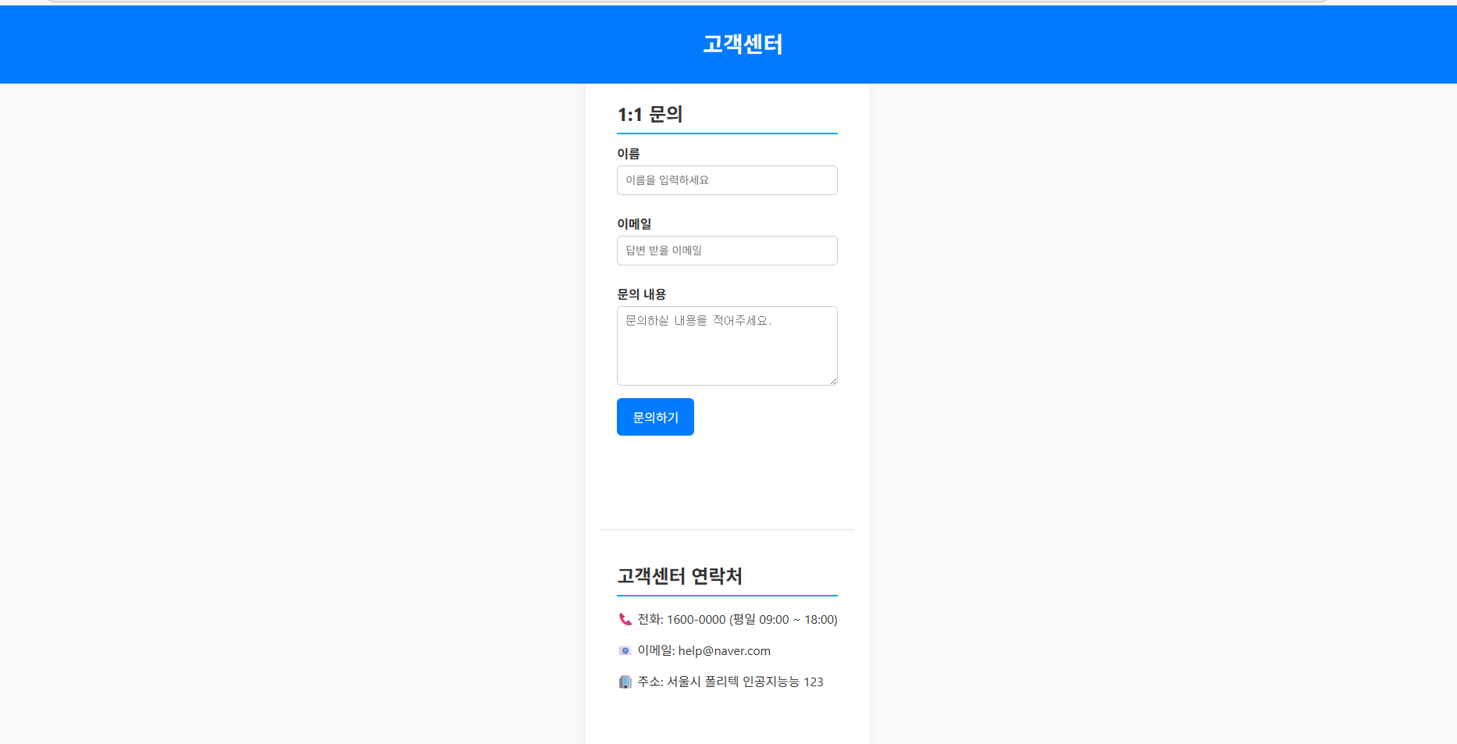
사용자가 원하는 정보나 기능을 신속하게 찾을 수 있음 문의 폼은 label과 placeholder를 통해 입력 필드의 목적을 명시하고 있으며, required 속성은 필수 입력 사항을 사용자에게 알려준다 사용자가 데이터를 성공적으로 제출하면 완료 메시지를 받고, 필수 정보를 누락하면 경고 메시지를 받아 실수를 바로잡을 수 있습니다. 또한, 문의 처리 후 폼 내용이 초기화되므로, 사용자는 페이지를 이동하거나 새로고침할 필요 없이 곧바로 다음 문의를 시작할 수 있음 그리고 혹시 안될때를 대비해 연락처도 표시함

